Slide 1
T.C.
DOKUZ EYLÜL ÜNİVERSİTESİ
İKTİSADİ VE İDARİ BİLİMLER FAKÜLTESİ
YÖNETİM BİLİŞİM SİSTEMLERİ BÖLÜMÜ
FABRİKA KURMAK İÇİN KONUM SEÇİMİ
KARAR DESTEK SİSTEMİ
OĞULCAN GALATA
2017469021

Slide 2
PROJE TANIMI
Yatırım yapmak isteyen bir holdingin, yatırım olarak kereste fabrikası açmak istemesi üzerine mekansal veriler toplanıp, analiz yapılarak fabrikanın en uygun konuma yerleştirilmesine karar verilmesine yardımcı olacak bir karar destek sistemi.

Slide 3
PROJE AMACI
Bir kereste fabrikasının, en doğru konuma kurulabilmesi için gerekli verilerin ve istatistiklerin veri tabanında tutularak ve bunları analiz edip grafiklere dökerek bir dashboard üzerinden holding yönetim kuruluna sunulması ve bu sistemin, yönetim kuruluna yapılacak fabrika yatırımı için en doğru konumu seçmesinde yardımcı olması amaçlanmaktadır.

Slide 4
Kulllanılan Teknolojiler
Kullanılan Programlar: Microsoft Visual Studio Code, WampServer64
Kullanılan Programlama Dilleri: PHP, SQL , JavaScript
Kullanılan Veritabanı: MySQL

Slide 5
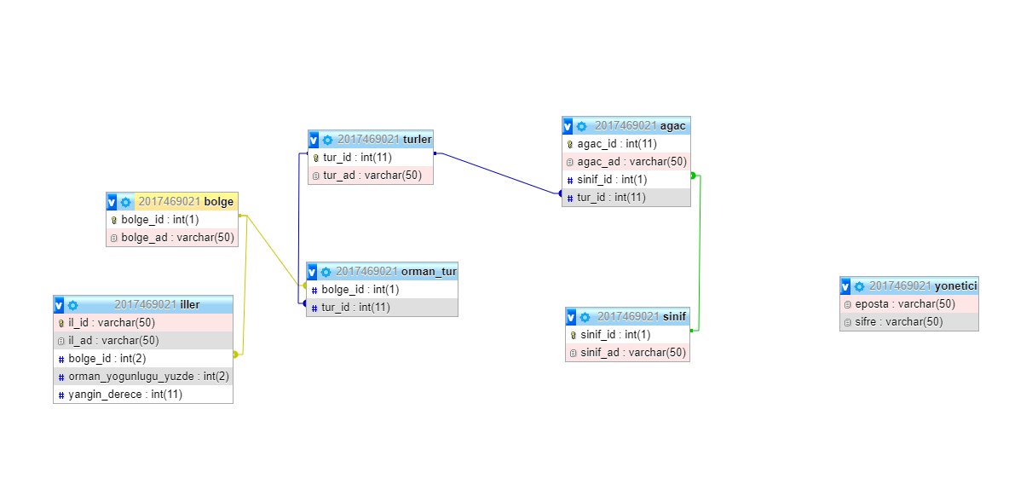
Veritabanı Tasarımı

Slide 6
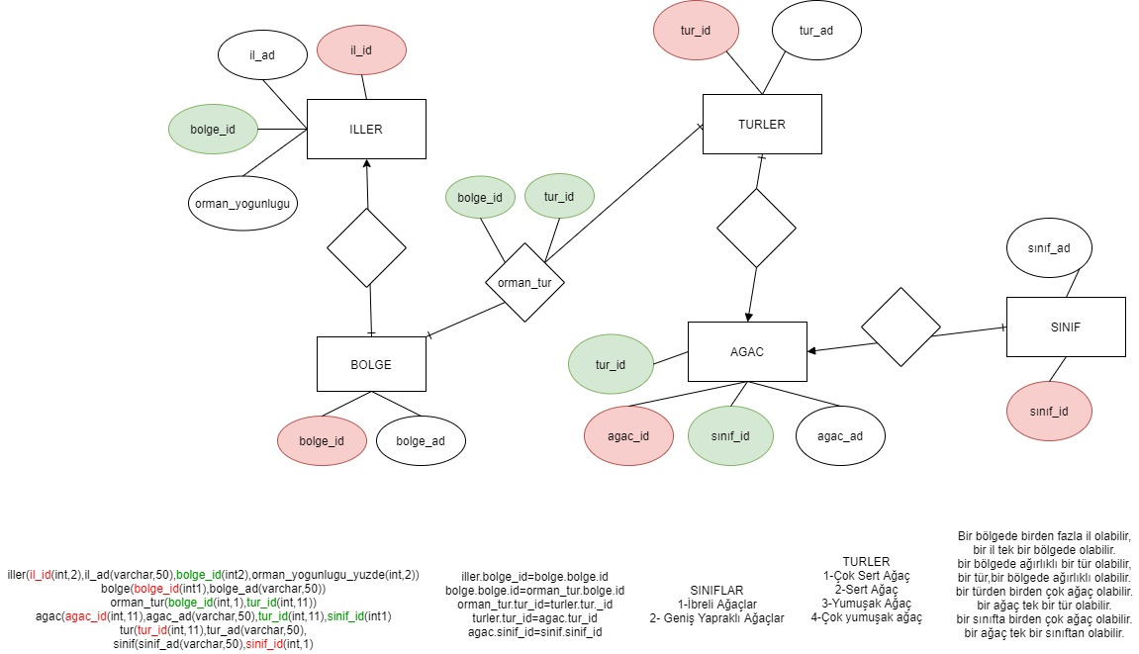
ER Diyagramı

Slide 7
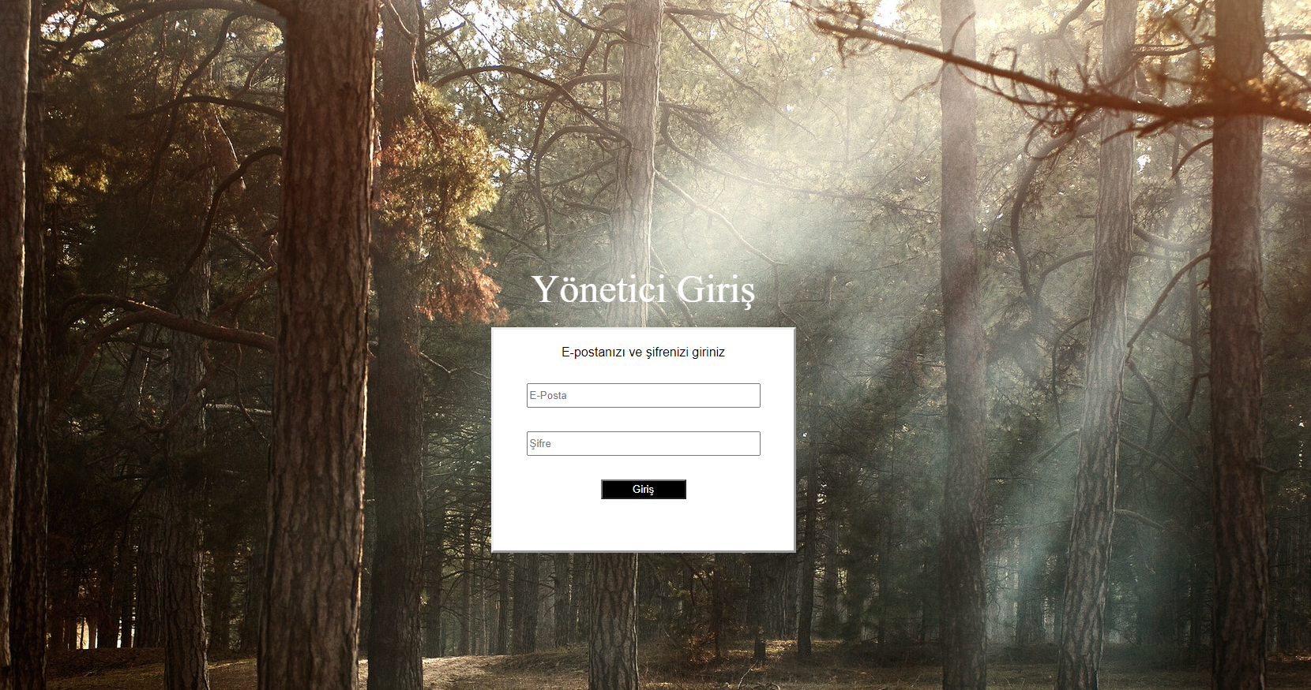
Dashboard Tasarımı
Yönetici giriş ekranında, yönetici veritabanına kayıtlı e-posta ve şifresi ile panele giriş yapmak zorundadır. Yanlış girildiği zaman uyarı döndürecektir.

Slide 8
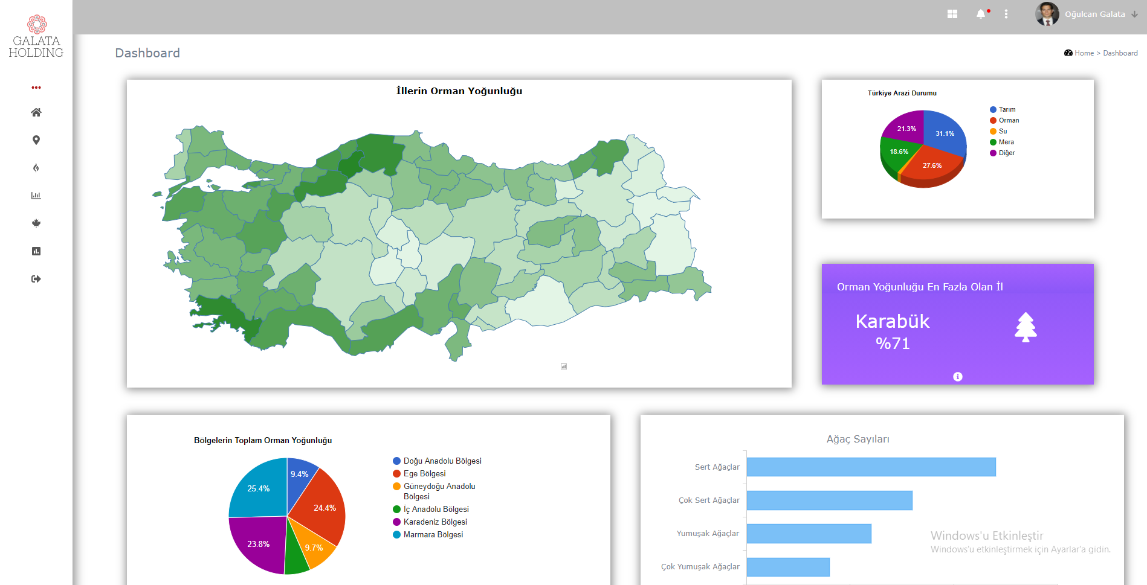
Anasayfa
Yönetici, giriş yaptıktan sonra ilk bu ekran ile karşılaşır. Amaca yönelik kritik grafik ve analizler bu ekranda yer alır.

Slide 9
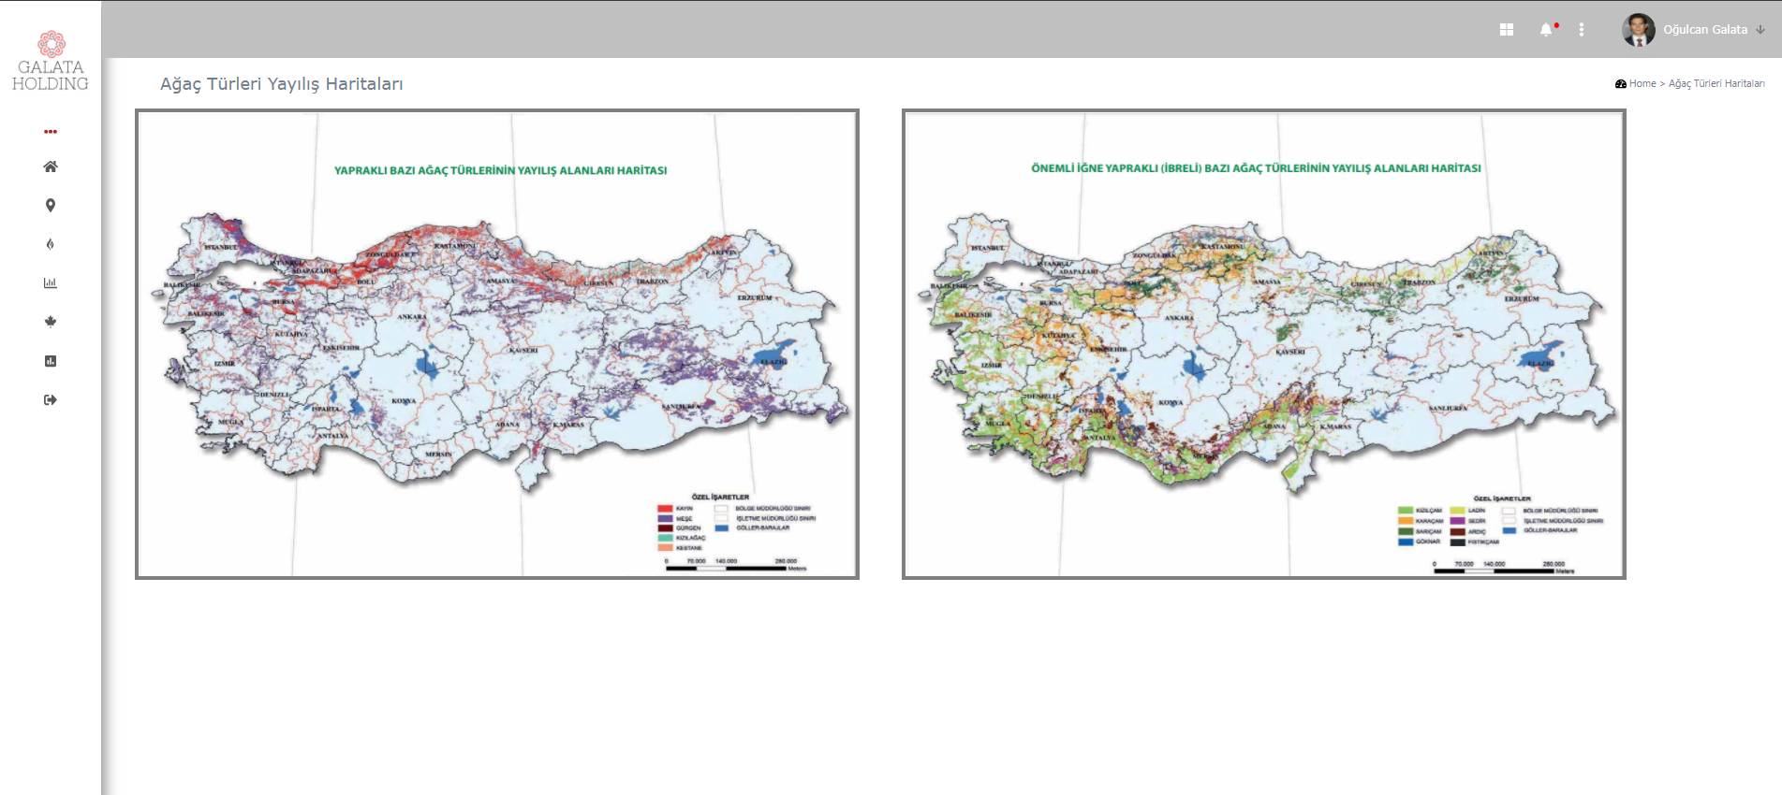
Tür Yayılış Haritaları
Kereste yapımına uygun ağaç türlerinin Türkiye üzerindeki yayılış haritaları bu sekmede yer alıyor.

Slide 10
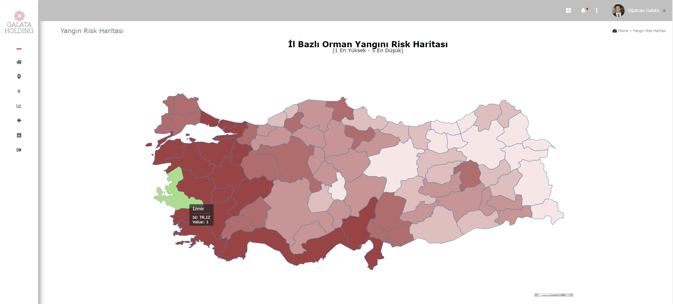
Orman Yangın Risk Haritası
İllerin Orman-Risk Haritasını içermektedir. 1 En yüksek, 5 en düşük olmak üzere Türkiye haritası üzerinde il il risk dereceleri gösterilmiştir.

Slide 11
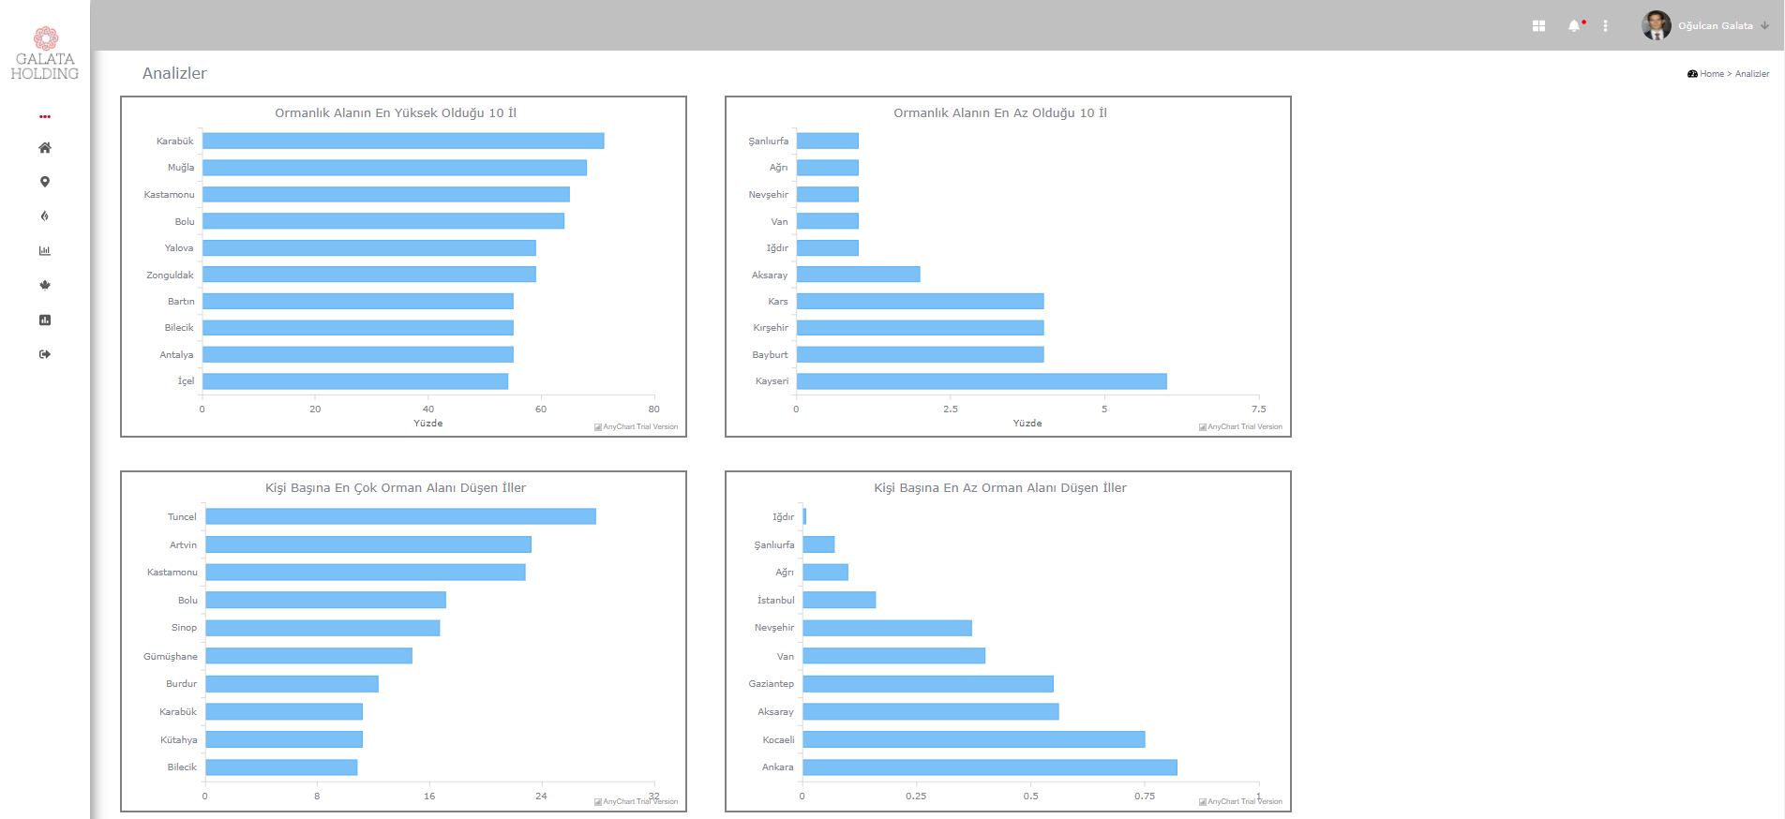
Analizler
Analizler sekmesinde ise, veritabanındaki kayıtlı verilerden analizler çıkarılarak grafiğe dökülmüştür.
Ormanlık alanlarla ilgili analizler bar grafikte gösterilmiştir.

Slide 12
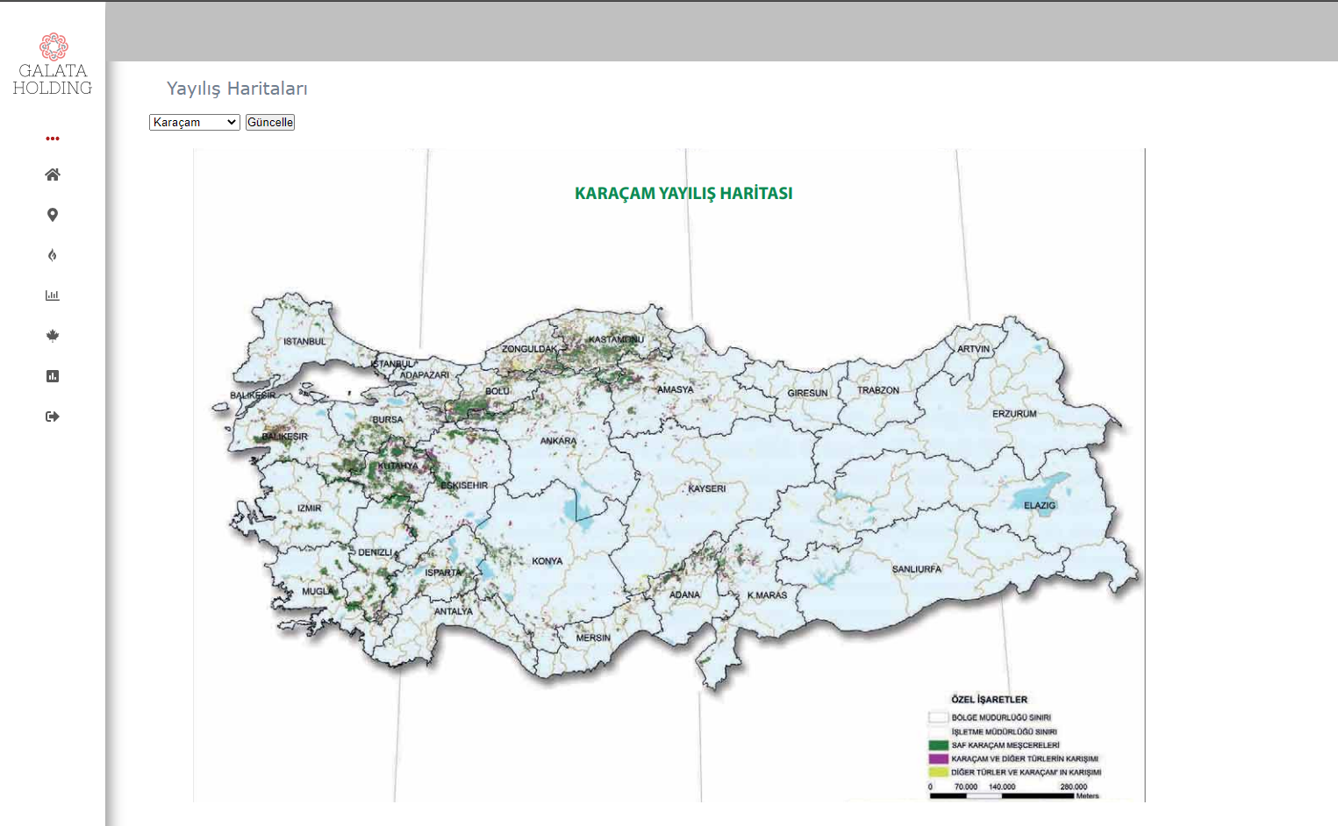
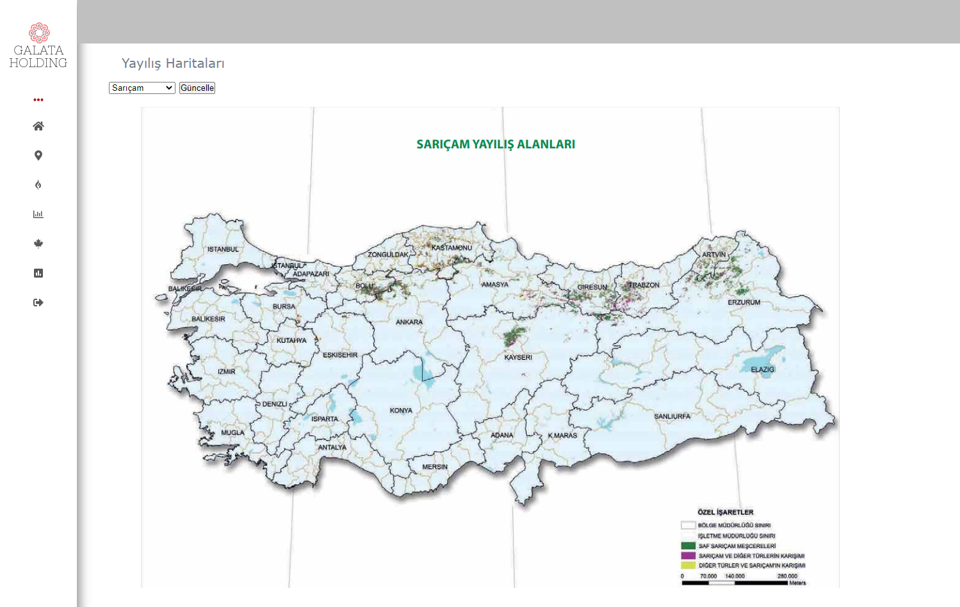
Ağaç Yayılış Haritaları
Kereste yapımına uygun ağaçların ayrı ayrı, Türkiye üzerinde yayılış haritaları yöneticiye sunulmaktadır.
İstenilen ağaç seçilip güncelle butonuna basıldığında , seçilen ağacın yayılış haritası ekrana gelmektedir.

Slide 13
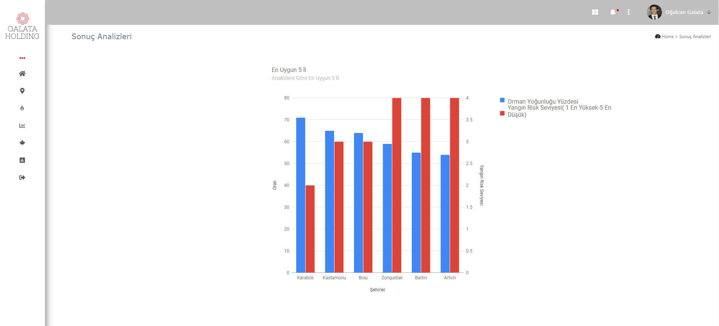
Sonuç Analizi
Sonuç analizi sayfası, bütün sekmelerdeki grafiklerin bir sonucu olarak yöneticiye fabrika kurmak için en uygun 6 ili bar grafikte gösteriyor. Bu grafikte illerin orman yoğunluğu ve orman yangını riski dereceleri karşılaştırılmıştır.

